Slide 1
수협 헤이뱅크
Real Zero부경대 학생증 체크카드발급

Slide 2
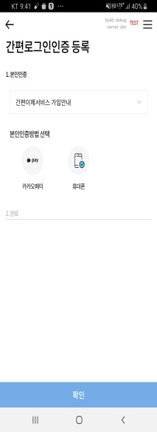
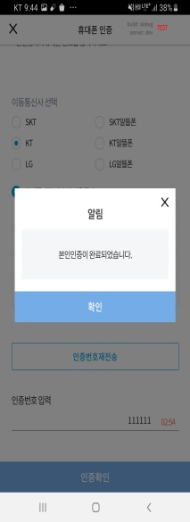
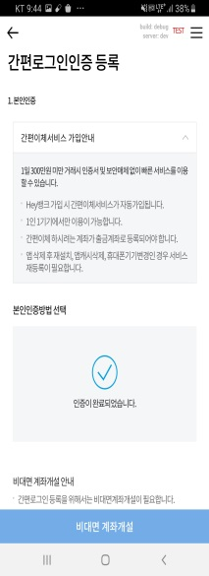
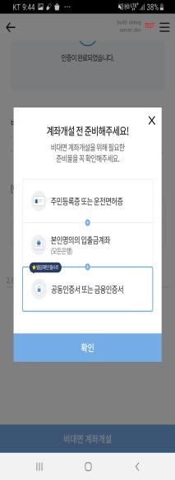
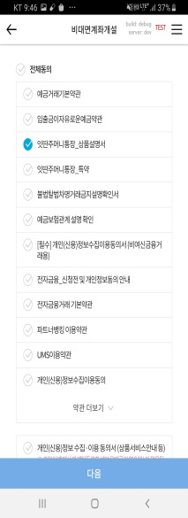
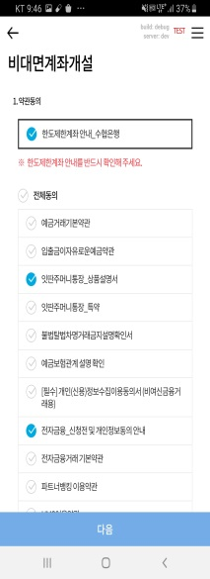
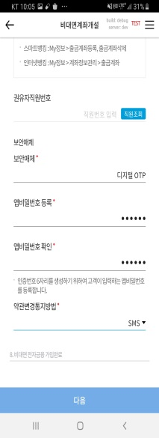
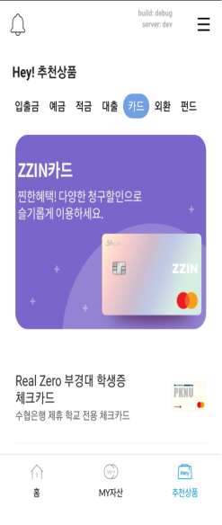
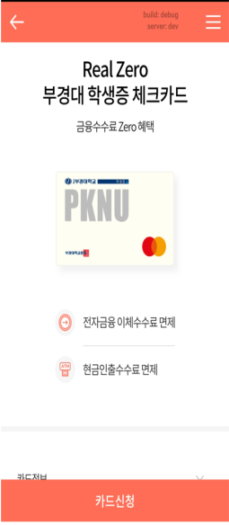
click
① 수협 헤이 뱅크 다운로드 (App Store 혹은 Play 스토어)
① 비대면 계좌 개설 절차 (중간 생략)
- 자금의 원천 : 기타(직접입력)에 “용돈” 등 입력 가능
② 간편로그인 인증 등록 후 비대면 계좌 개설
① 수협 헤이 뱅크 홈화면
카드 → 리얼제로 부경대 학생증체크카드 → 카드신청
click
click

Slide 3
FAQ
Q. Local 브랜드는 발급이 안되나요?
Local 브랜드의 자재수급이 늦어져, 현재는 Master 브랜드만 발급이 가능합니다.
국내외겸용으로 사용가능하기 때문에 사용하시는데 문제는 없으십니다.
Local 브랜드 또한 추후 입고 되는대로 발급 가능하며, 4월 1일 기준 한달 소요예상합니다.
Q. 교통기능은 선불충전식만 가능한가요?
네. 맞습니다. 비교통 기능으로 사용하시려는 경우, 해당 카드에 충전하지 않고 사용하시면
비교통 기능과 동일하시기 때문에, 선불충전 단일방식으로 구성하였습니다.
Q. 분실 후 재발급을 하려는데 어떻게 해야하나요?
현재(22년 4월 1일 기준) 체크카드 연회비가 없기 때문에, 분실카드 해지 후 추가발급을 진행해주시면 되십니다. 추후 추가발급 시 수수료가 부가될 수 있습니다.

